Slide 1
מצגות – תרגיל לעבודה מהירה
ארז זילברברג

Slide 2
החלפת גופנים
איך להחליף את הגופן לכל השקפים יחד?
המטרה – טקסט אחיד

Slide 3

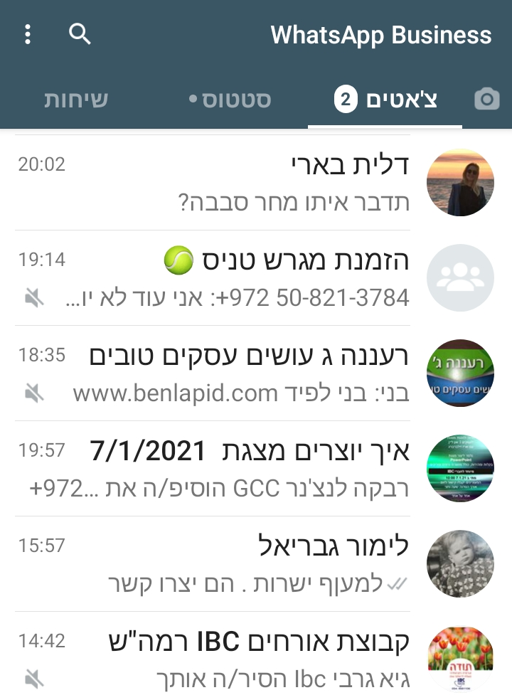
WhatsApp – וואצאפ
שיחות
סטטוס
צ'אטים

Slide 4
שכפול צורה – ctrl +D

Slide 5
הוספת מקטע
סמנו מספר שקפים ברצף יחד – בעזרת העכבר + Shift
קליק ימיני על אחד המסומנים
לחצו על "הוסף מקטע"
תנו שם למקטע החדש
אישור

